Slide 1
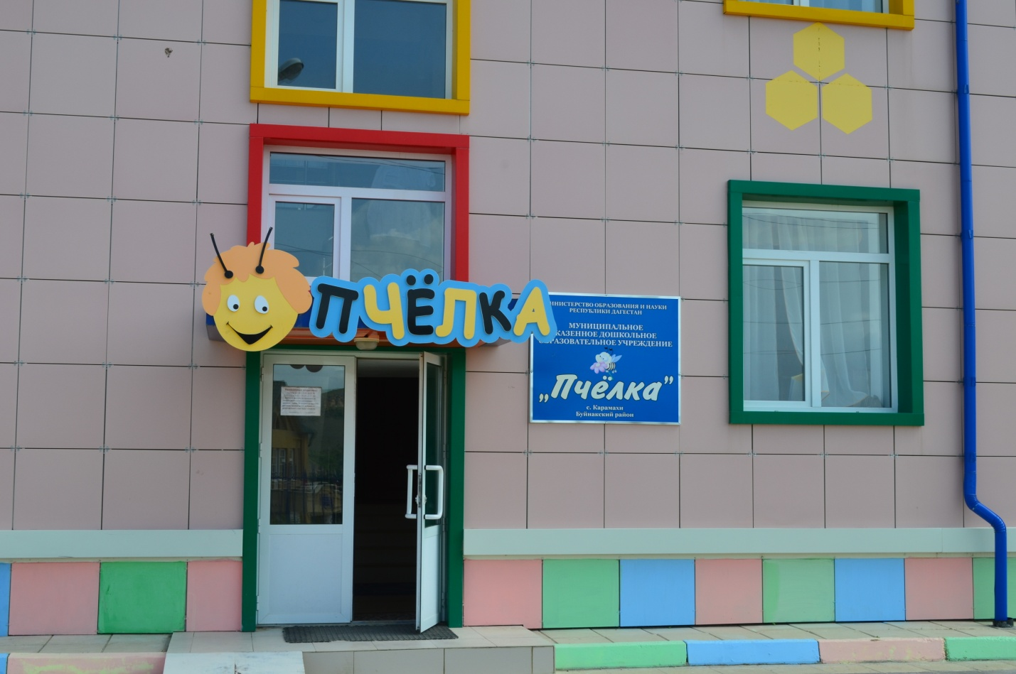
Муниципальное казенное дошкольное образовательное учреждение «Детский сад «Пчелка» общеразвивающего вида с.Карамахи Буйнакского района
ПРЕЗЕНТАЦИЯ
проекта, реализуемого образовательной
организации – презентация
Муниципальный этап Республиканского конкурса
«Лучший детский сад года Дагестана - 2019»
(Приказ № 102 от 11.09.2019 МКУ «УОБР»)
Заведующая: Алигаджиева Калимат Ахмедовна

Slide 2
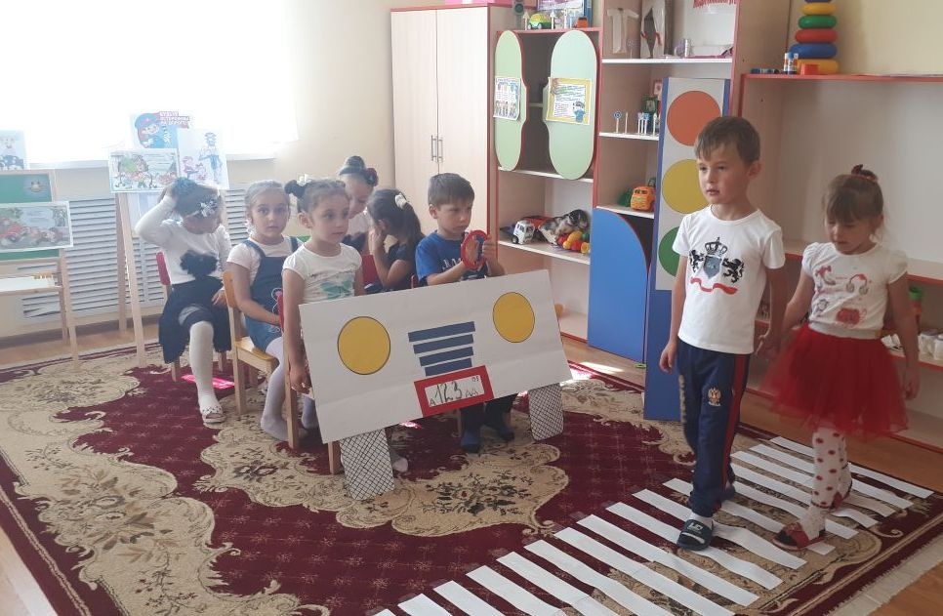
Знакомство с улицей

Slide 3
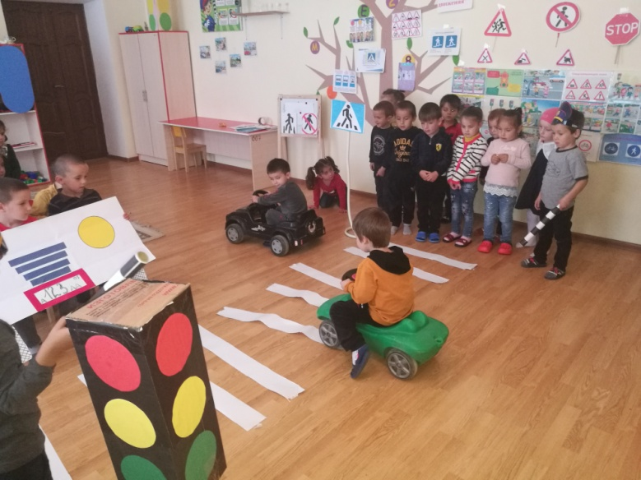
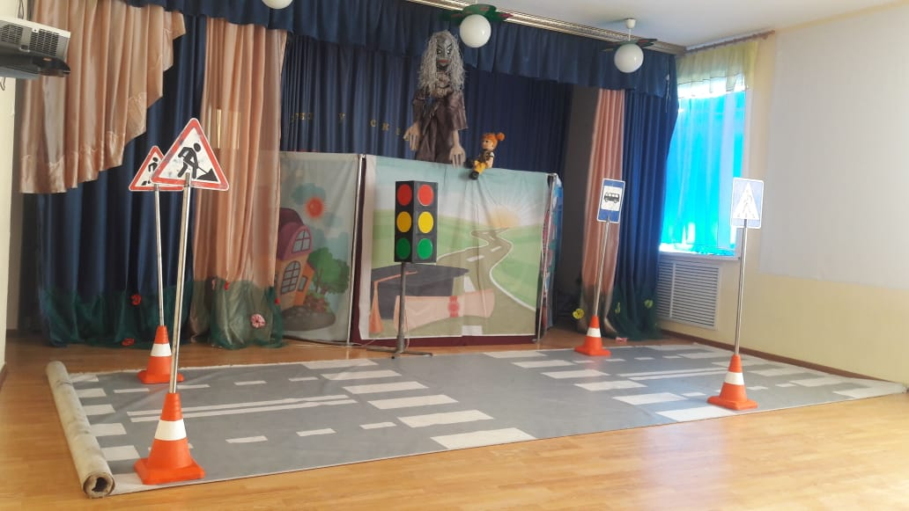
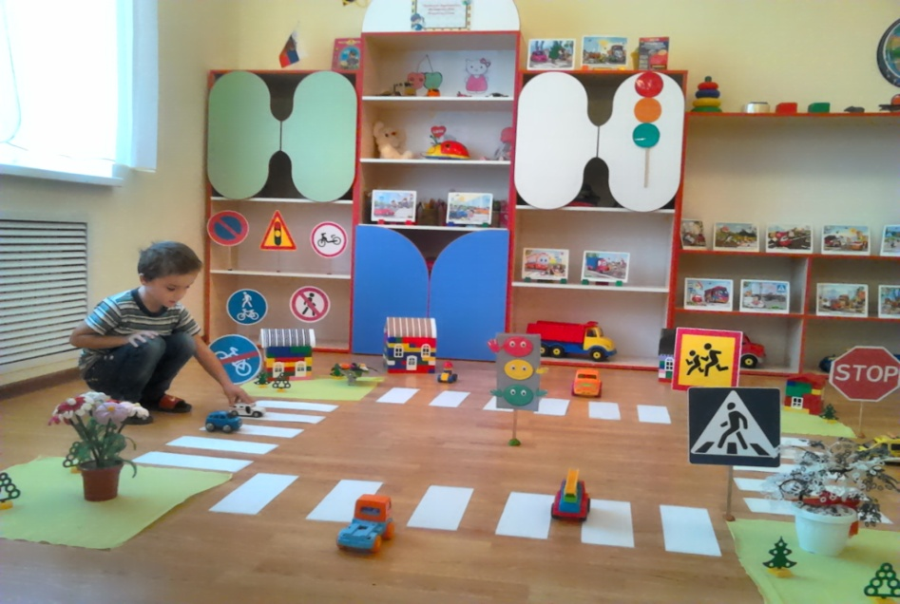
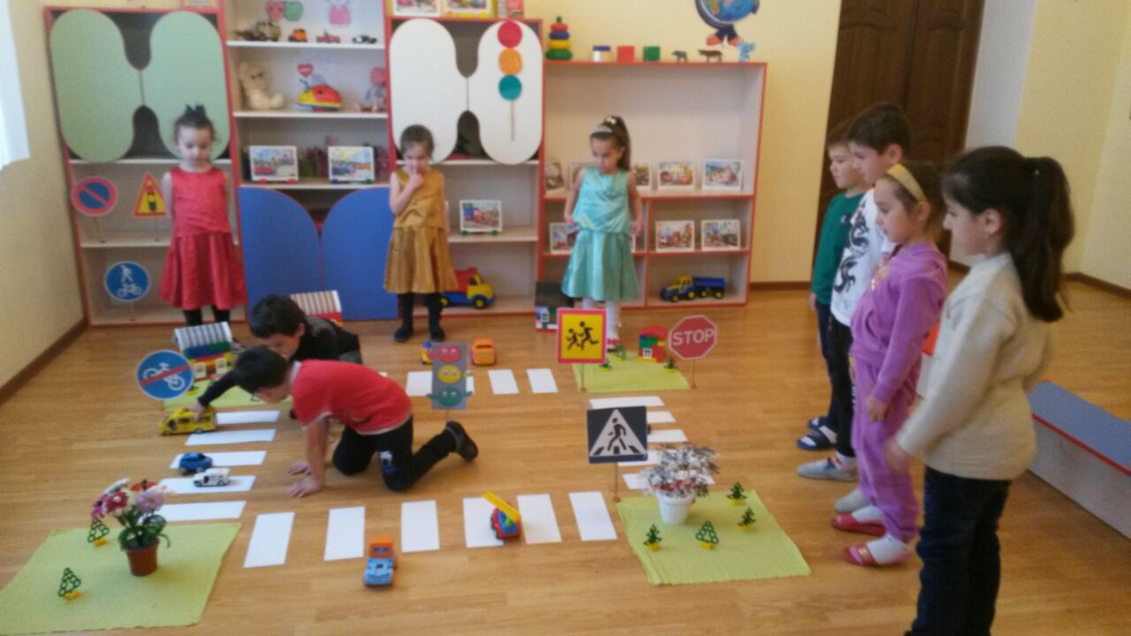
Знакомство с улицей

Slide 4
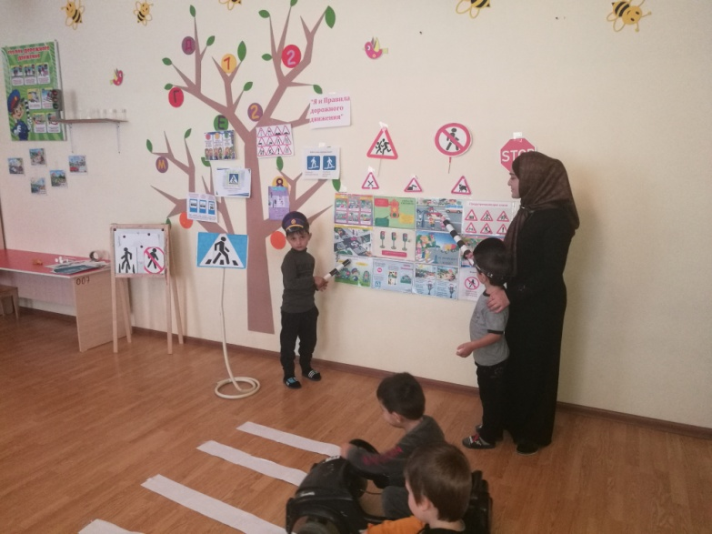
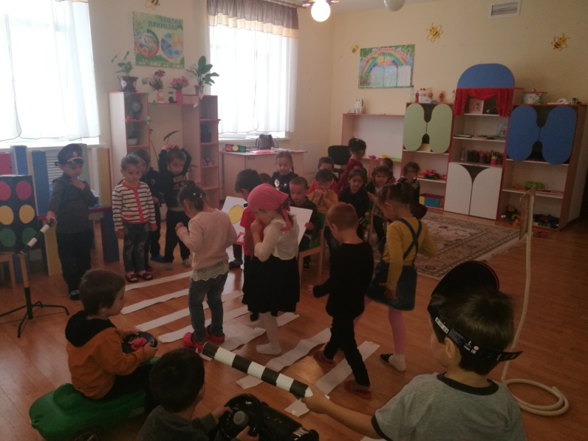
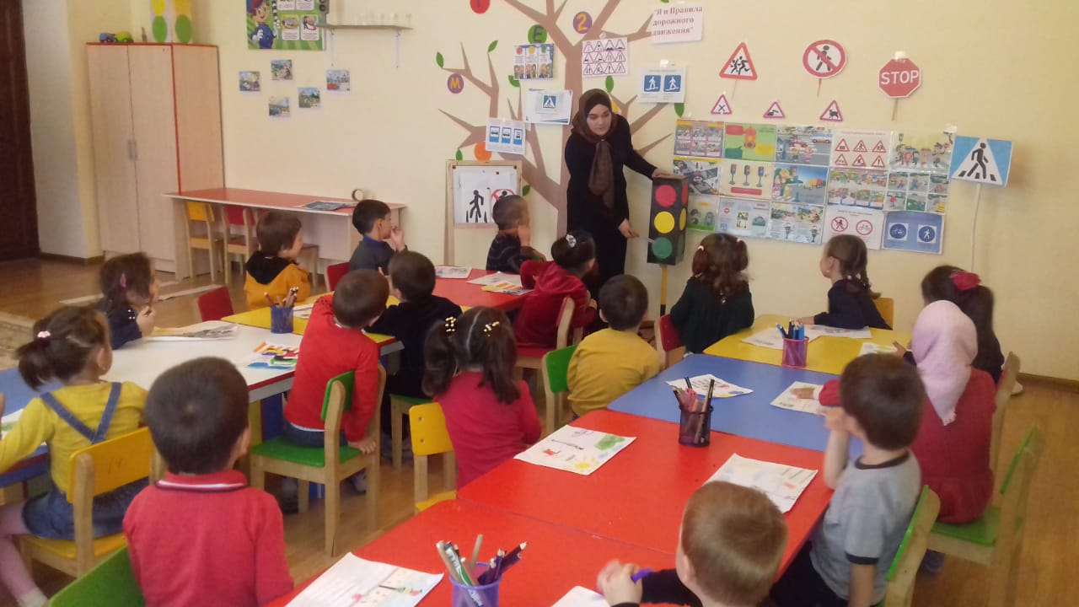
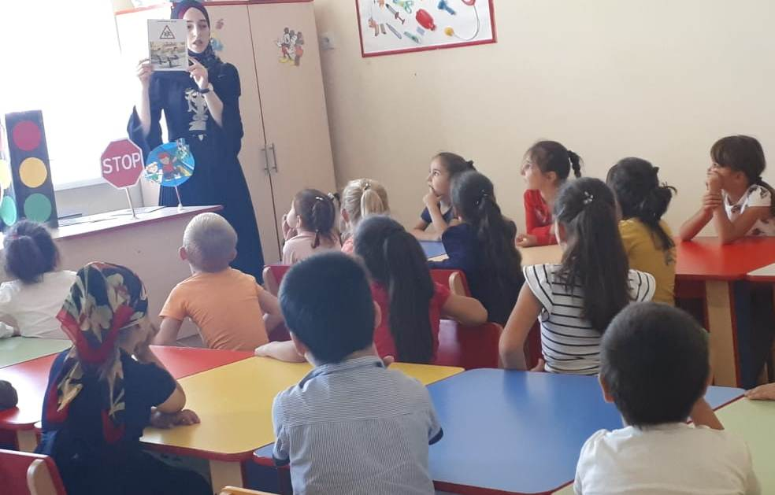
Занятие: «Правила дорожные совсем, совсем не сложные!»

Slide 5
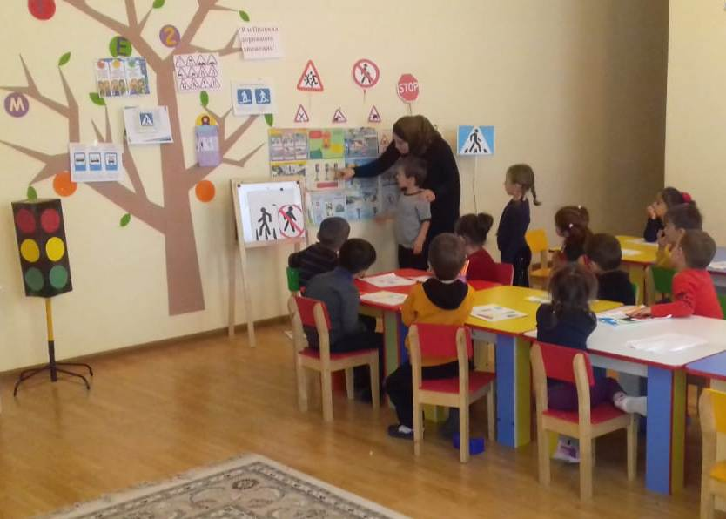
Изучение дорожных знаков

Slide 6
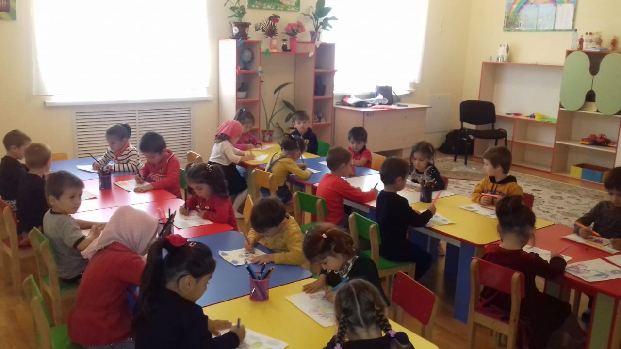
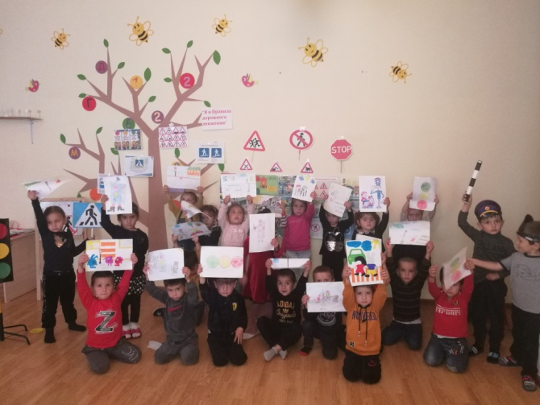
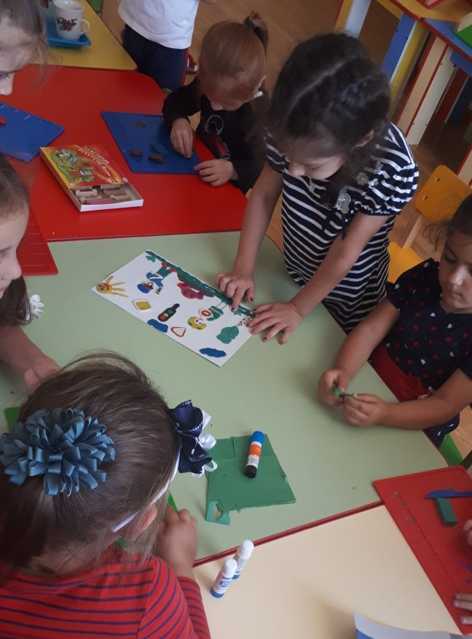
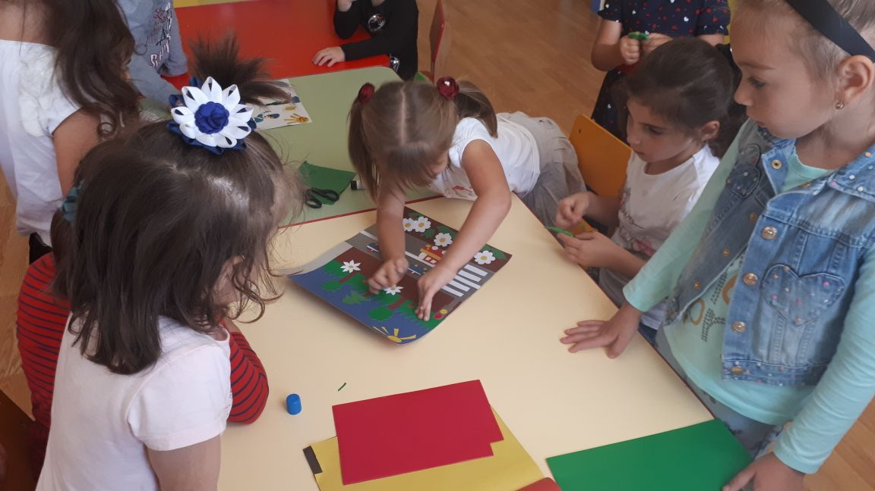
Интерес детей к изучению ПДД появляется и когда проводятся проектные работы. Исходя из этого, был организован конкурс на лучший рисунок
или аппликацию среди групп старшего дошкольного возраста

Slide 7
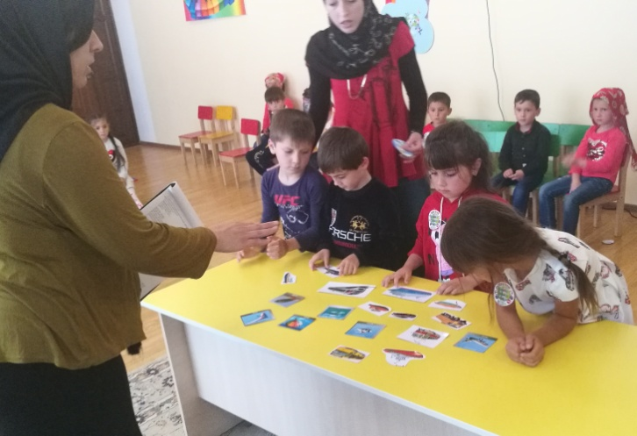
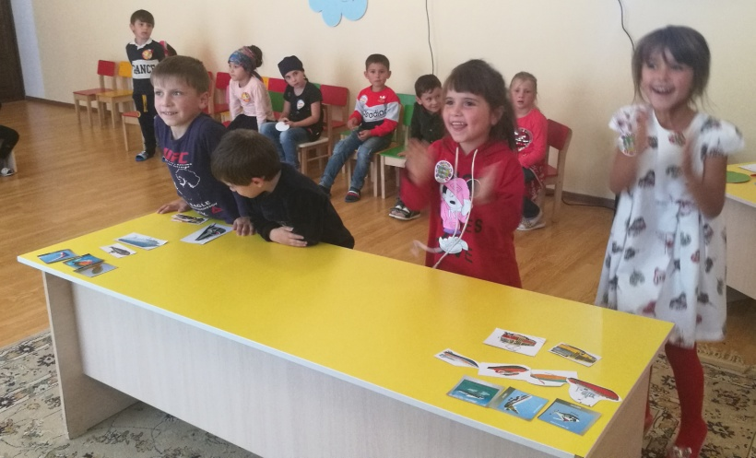
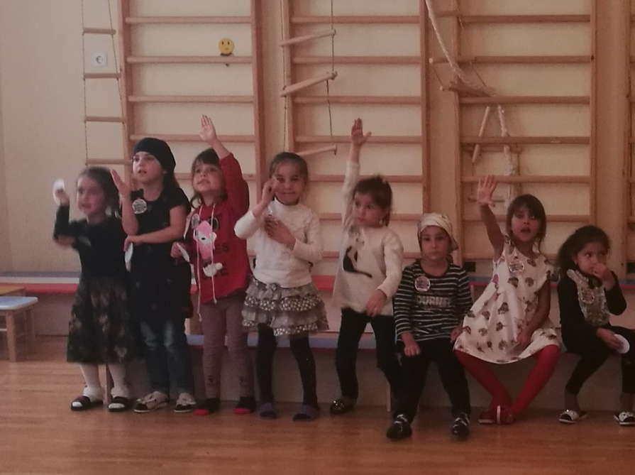
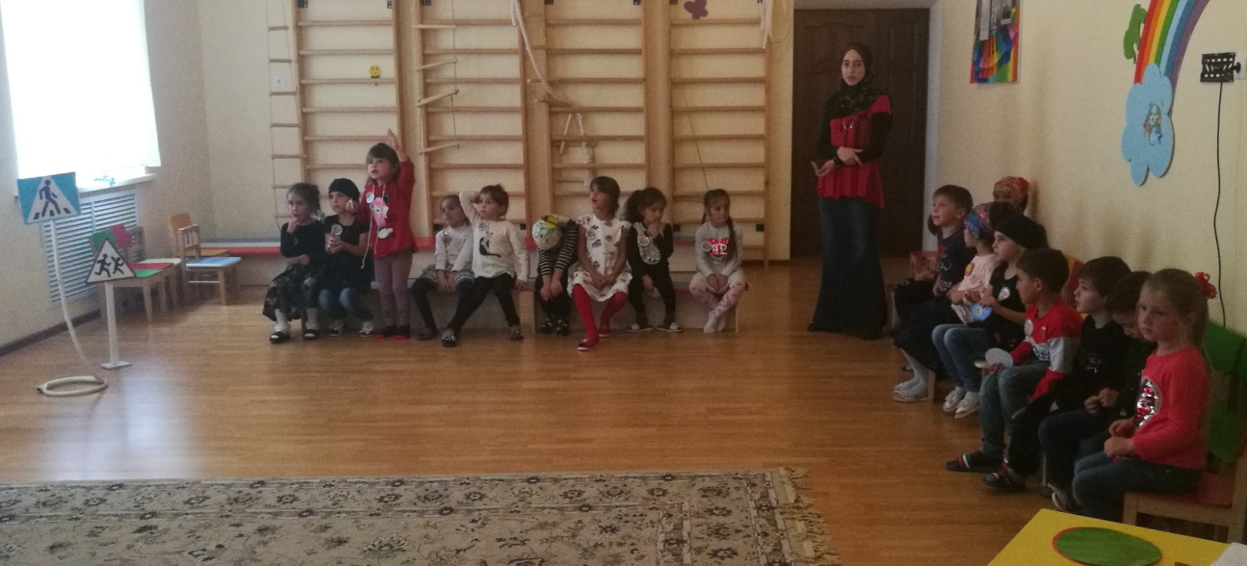
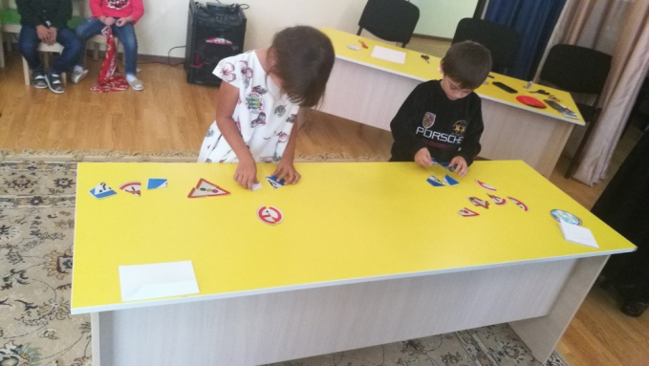
Далее по группам с детьми проведены викторины и подведены итоги

Slide 8
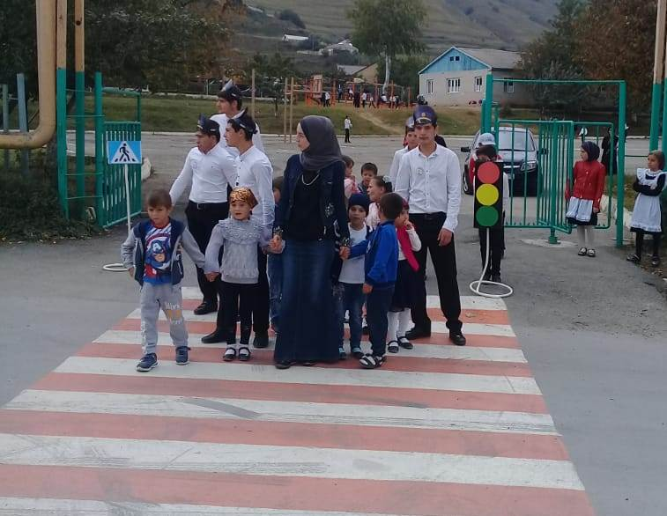
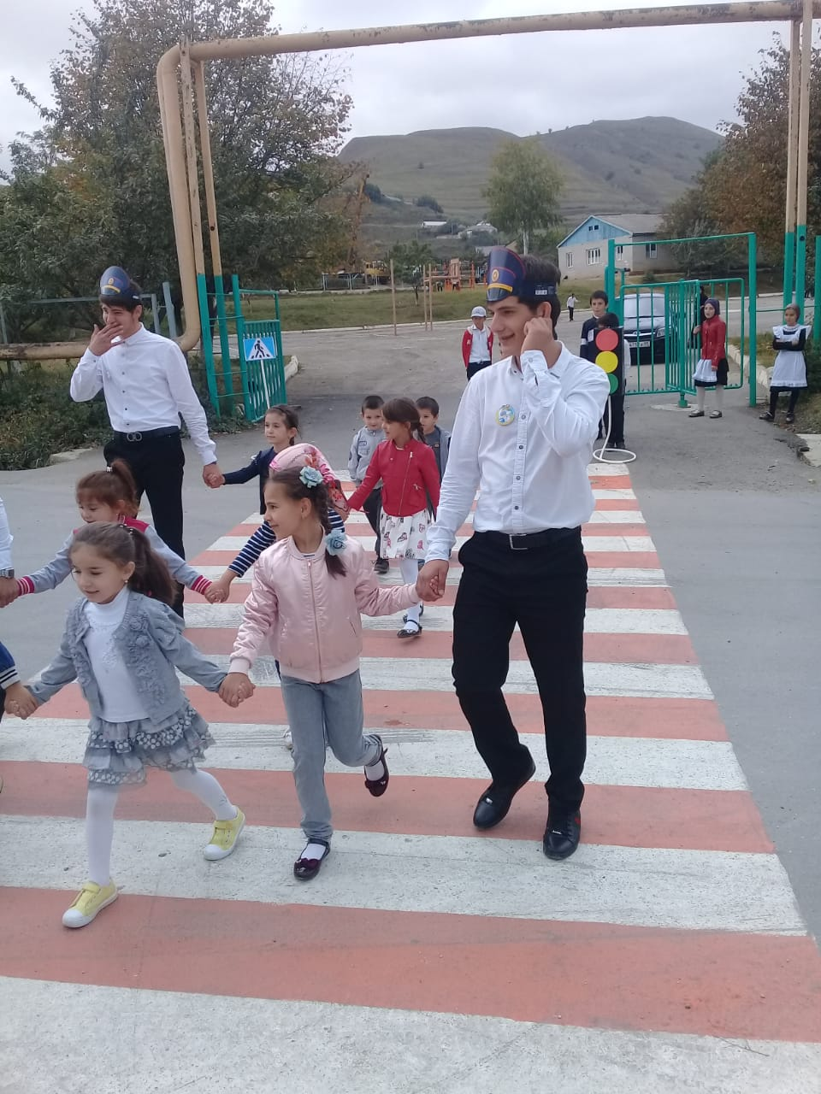
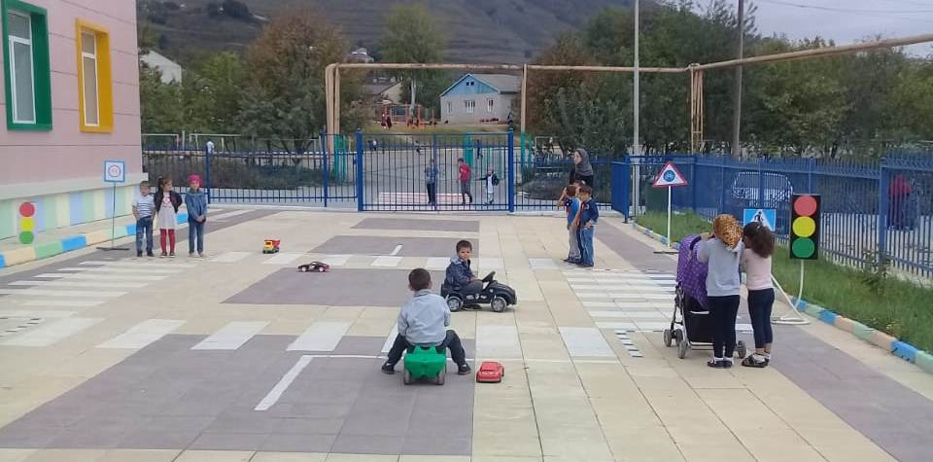
Учимся переходить дорогу

Slide 9
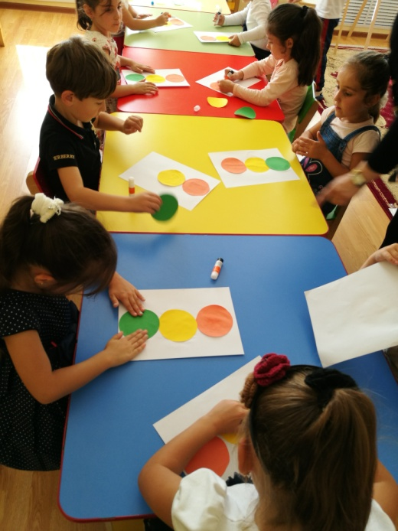
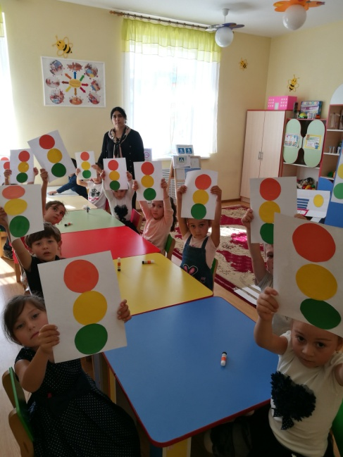
Занятие по аппликации «Светофор»

Slide 10
Спасибо за внимание

